Slide 1
MEK-1 – Motorstyring
Tidskritisk microcontroller programmering

Slide 2
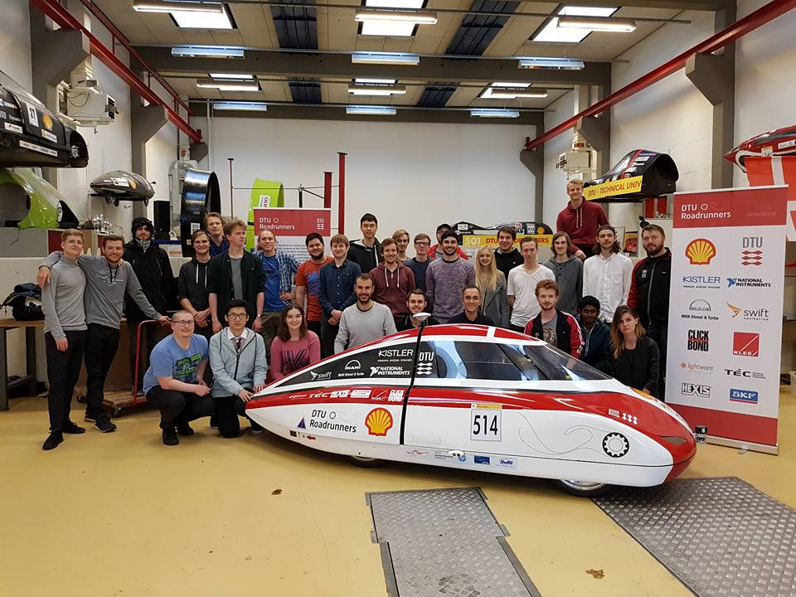
Introduktion og fokus
Notes:
[blurp] Vi er i gang med at programmere en integreret kreds, med en microcontroller, der skal kunne styre en motor, ved hjælp af fuel injection og antænding (tænsspole).
Vi har fokuseret meget på denne del, og dermed meget mere på programmering end design af boardet.

Slide 3
Original problemformulering
Hvordan erstattes den effektforbrugende RIO af en anden mere enegieffektiv platform, der ved hjælp af en microcontroller opfylder følgende krav:
Den skal have en nødsluk-funktion der slukker korrekt for motoren
Den skal kunne operere en elektrisk motortænding, for at kunne starte bilen
N ̊ar den starter bilen, skal den indikere dette gennem røde startlys med en lysstyrke der svarer til en 12W glødepære
Motoren skal kun køre s ̊a længe den modtager et kontinuert signal fra føreren af bilen
Den skal kunne modtage kommandoer fra motorboardet

Slide 4
Udfordringer
Overtagelse af et projekt
Samarbejde med andre linjer
Svært at finde og stille krav til kode
Teknologiske udfordringer:
Støj
Ledninger
Notes:
Labview

Slide 5
Programmering – Interrupts
Tidskritisk programmering
Fordele og udfordringer
void stopInj() {
digitalWrite(inject_pin, LOW); //Sends signal to stop injection
}
void initializeInjection() {
pinMode(inject_pin, OUTPUT);
TeensyDelay::addDelayChannel(stopInj, INJECTION_CHANNEL);
stopInj();
}
void injectionCheck(char startAngle, double time, char posAngle){
if (!digitalRead(inject_pin) && (posAngle >= startAngle && posAngle <= startAngle + 10)) {
startInj();
TeensyDelay::trigger(time, INJECTION_CHANNEL);
}
}
Notes:
Sig noget generelt om at dette fjerner nødvændigheden for konstant at tjekke betingelser.
Ved udfordringer tænker jeg mest i forhold til at det kan afbryde anden kode, fx kommunikation, hvilket kan give problemer.

Slide 6
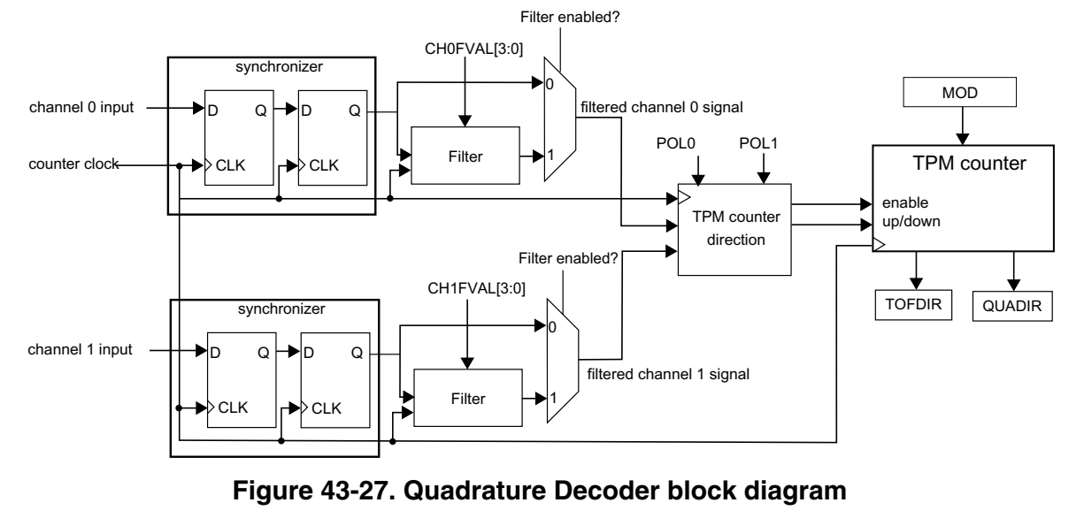
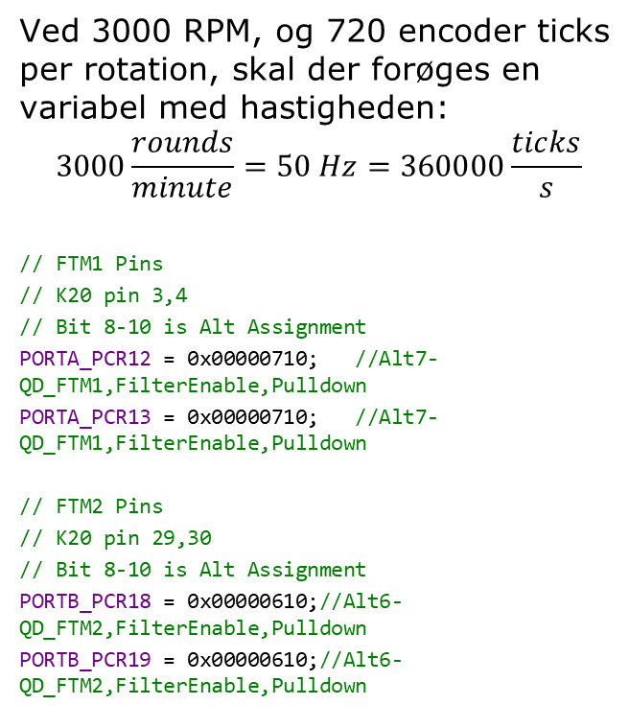
Programmering - Hardware udnyttelse
Ved 3000 RPM, og 720 encoder ticks per rotation, skal der forøges en variabel med hastigheden:
$$3000\frac{rounds}{minute}=50 Hz=360000\frac{ticks}{s}$$
// FTM1 Pins
// K20 pin 3,4
// Bit 8-10 is Alt Assignment
PORTA_PCR12 = 0x00000710; //Alt7-QD_FTM1,FilterEnable,Pulldown
PORTA_PCR13 = 0x00000710; //Alt7-QD_FTM1,FilterEnable,Pulldown
// FTM2 Pins
// K20 pin 29,30
// Bit 8-10 is Alt Assignment
PORTB_PCR18 = 0x00000610;//Alt6-QD_FTM2,FilterEnable,Pulldown
PORTB_PCR19 = 0x00000610;//Alt6-QD_FTM2,FilterEnable,Pulldown
Notes:
Hvad så når interrupts bliver for langsommme? (Hardware decoder)
Aflæsning når der er behov for det,

Slide 7
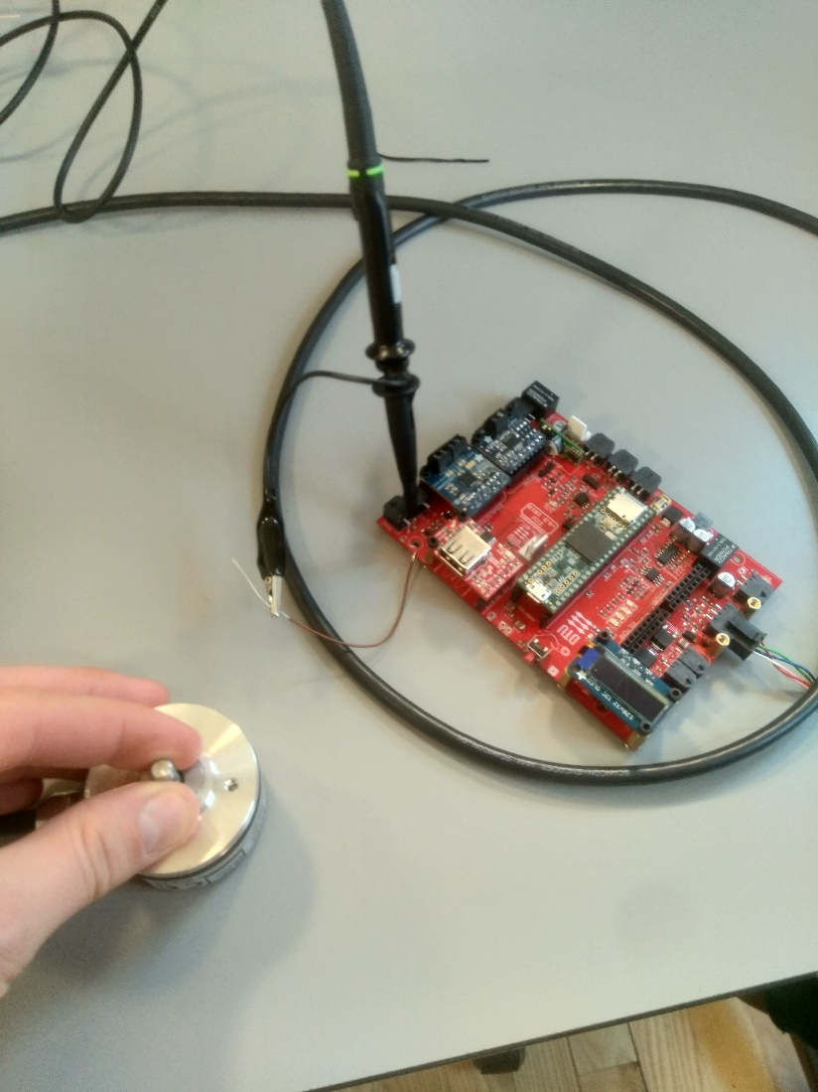
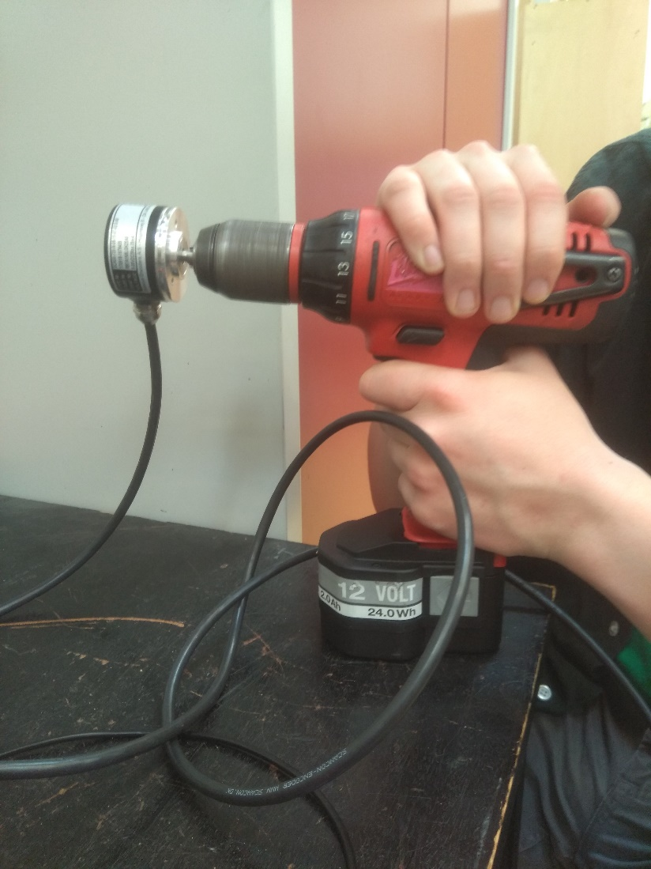
Test - Encoder
Notes:
Manuel test, til om det overhovedet virker
High speed test til om det skaber problemer i koden med hastigheden. (nej)

Slide 8
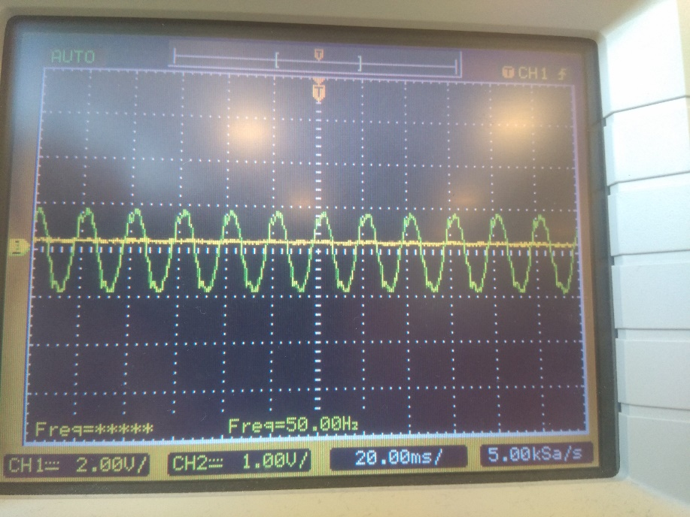
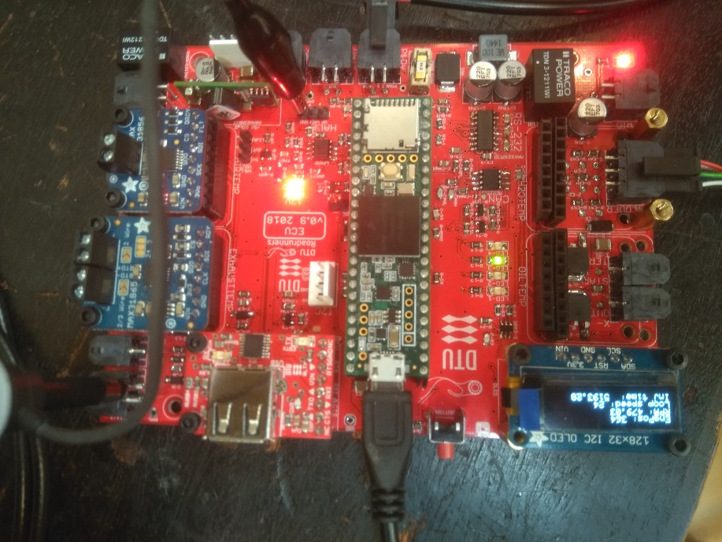
Test – Tænding og Injection
Notes:
Problemer med støj
Test setup – Måling af signalernes længde (Virkede som forventet)

Slide 9
Status: Hvad der mangler
Poster og paper.
Elektrisk kommunikation.
Nice-to – funktioner
Dokumentation
Krav
Kode
Ønsker

Slide 10

Q & A

